Slide 1
“Улучшение алгоритма по подбору платных парковочных мест”
Акселерационная программа «Мосполитех-Чебоксары 3.0»
Чебоксарский институт (филиал) Московского политехнического университета
Кафедра «Транспортно-энергетические системы»

Slide 2
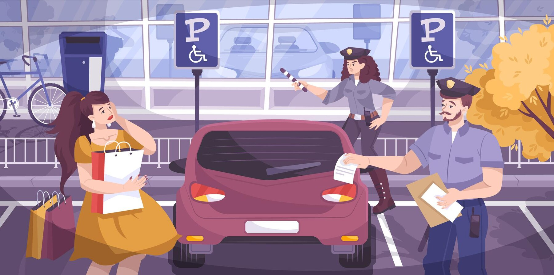
Пользователь и проблема
Наше приложение направлено на группы пользователей, к которым относятся:
Владельцы автомобилей, которые хотят быстро и удобно оплачивать парковку.
Компании и организации, имеющие старые малоэффективные места.
Туристы и гости города, которые хотят быстро найти парковочное место,близкие к достопримечательностям.
Жители спальных районов

Slide 3

Актуальность проекта
Существует реальная потребность в решении, которое предлагается нашим продуктом. Например, если это новый способ автоматизации
рутинных процессов, то многие компании уже испытывают
трудности с неэффективным управлением этими процессами.
Продукт имеет потенциал для развития и адаптации к изменяющимся условиям рынка. Это означает, что его актуальность сохранится и в будущем.

Slide 4





Конкуренты (аналоги)
RuParking
PARKING BOOK
Яндекс.Парковки
Parkopedia Парковки
Parcoin

Slide 5
Решение
Мобильное приложение
которое позволяет искать свободные парковочные места в реальном времени, бронировать их, а также оплачивать парковку. Приложение может использовать геолокацию и карты для отображения доступных мест.
Наличие популярных платёжных систем для оплаты парковки через приложение
(например, Google Pay, Apple Pay, банковские карты).
Доступ к панели управления для операторов парковок
где можно отслеживать доступность мест, управлять бронированиями и оплатами.

Slide 6
Бизнес-модель
Платные парковки: предоставление услуг по размещению автомобилей на платных парковках с использованием автоматизированной системы оплаты.
Оплата парковок: разработка и внедрение системы оплаты парковок, которая может быть осуществлена через мобильное приложение, сайт или платежные терминалы.
Мониторинг и управление: использование датчиков и камер видеонаблюдения для мониторинга загруженности парковок и управления системой оплаты.
Интеграция с платёжными системами.
Маркетинг и продвижение.
Обслуживание клиентов: поддержка пользователей через службу поддержки, ответы на вопросы и решение проблем, связанных с оплатой и использованием парковок.
Доходы и расходы: определение источников дохода и затраты на оборудование.
Развитие и расширение.

Slide 7

Текущие результаты
На данный момент проект находится на стадии разработки:
был заполнен паспорт проекта,
собрана команда,
идут поиски по решению проблемы.

Slide 8

Планы развития
В течение следующих 6-12 месяцев планируется начать:
Разработка мобильного приложения для удобства пользователей.
Интеграция с платежными системами для оплаты услуг парковки.
Внедрение искусственного интеллекта и машинного обучения для оптимизации работы алгоритма.
Сотрудничество с городскими властями и парковочными операторами для улучшения инфраструктуры и качества услуг.
Проведение маркетинговых исследований и рекламных кампаний для привлечения новых пользователей.
Участие в профильных выставках и конференциях для продвижения проекта и установления деловых контактов.
Привлечение инвестиций для расширения возможностей проекта и внедрения новых технологий.
Развитие партнерских отношений с другими компаниями и организациями.
Регулярный анализ данных и обратная связь с пользователями для постоянного улучшения алгоритма и предоставляемых услуг.

Slide 9

Команда
Команда стартап-проекта
Ф.И.О. | Должность (роль) | Контакты | Выполняемые работы в проекте | Образование/ опыт работы
Толстов Никита Викторович | Лидер проекта | cheburashkanet@ yandex.ru | Организация групповой деятельности | Неполное высшее образование
Сметанин Вадим Андреевич | Технический специалист | smetaninvadim444@gmail.com | Разработка алгоритма | Неполное высшее образование
Максимов Денис Васильевич | Аналитик | denma125@mail.ru | Поиск информации о рынке | Неполное высшее образование
Анисимов Сергей Максимович | Маркетолог | sergio271103@ mail.ru | Анализ и оценка рынка | Неполное высшее образование
Максимов Дмитрий Владиславович | Аналитик | HaniSSka@mail. ru | Отдельные задачи по проекту | Неполное высшее образование
Васильев Александр Федорович | Аналитик | alexanderwas2003@gmail.com | Отдельные задачи по проекту | Неполное высшее образование

Slide 10
Спасибо за внимание
Толстов Никита Викторович
Unti ID U1913755
Leader ID 5639277
телефон 79063818010
cheburashkanet@yandex.ru

